Slide 1


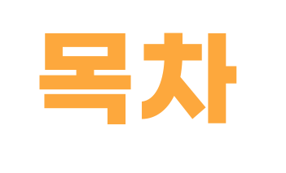

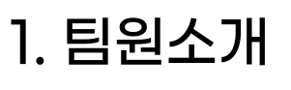
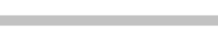
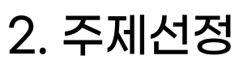
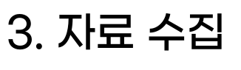
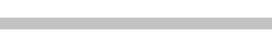
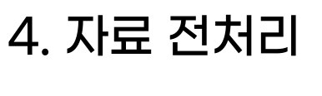
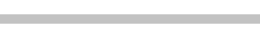
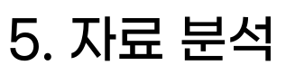
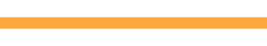
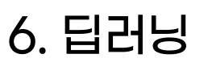
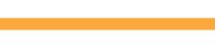
Notes:
2.
목차는 다음과 같이
자료 수집, 처리, 분석 으로 진행되고
추가적으로 딥러닝까지 진행해 보았습니다.

Slide 2
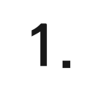
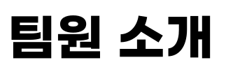


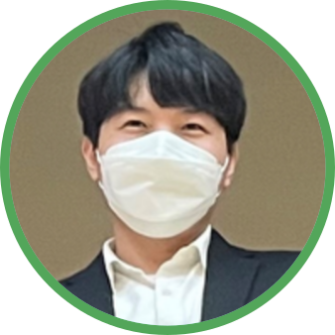






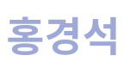
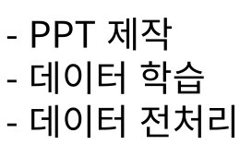
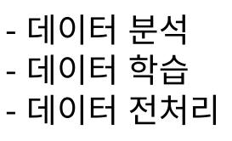
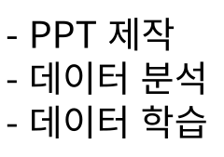
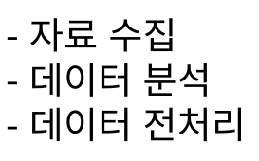
Notes:
3.
같이 진행한 팀원은
화면과 같이 4명 입니다.

Slide 3
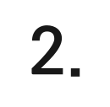
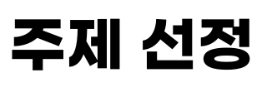
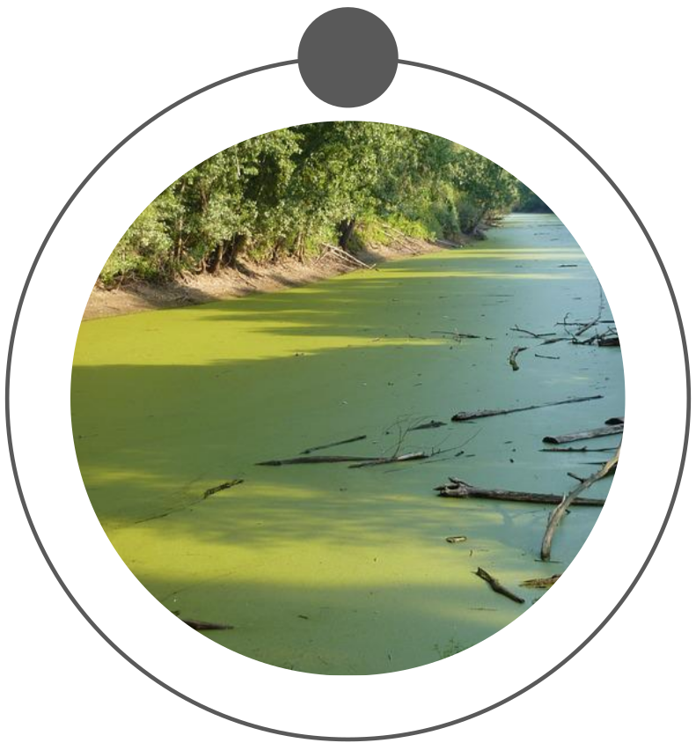

Notes:
4.
저희가 정한 주제는 녹조 입니다.
매년 이맘떄면 녹조에 관련된 기사가 등장을 하고
앞으로도 녹조에 관련된 기사가 많이 나올겁니다.
그래서 저희는 녹조를 분석해보기로 했습니다.

Slide 4
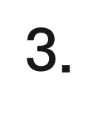
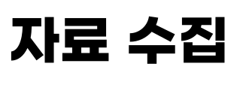
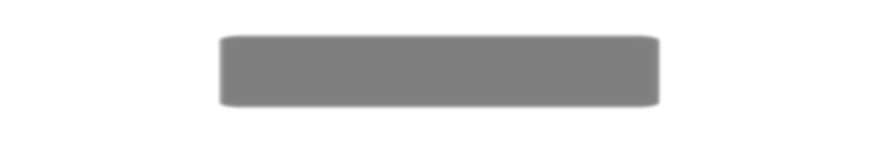
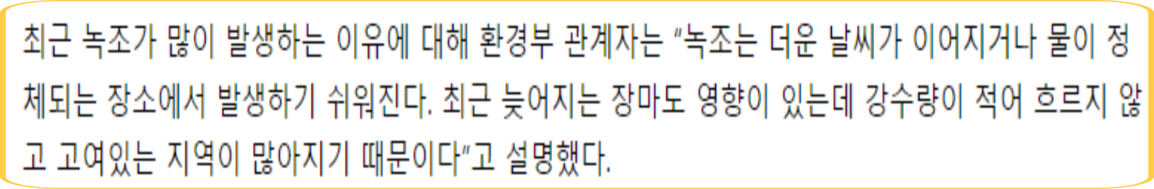


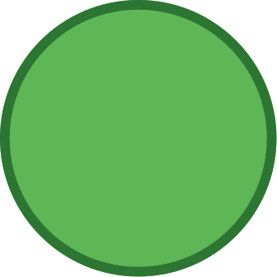

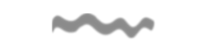
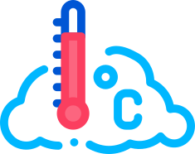


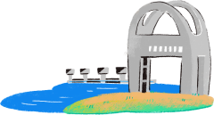



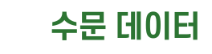
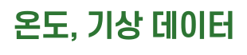

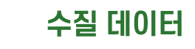
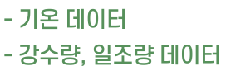
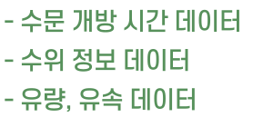
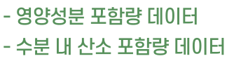
Notes:
5.
국민일보 기사에서 스크랩한 내용입니다.
기사를 보면 녹조의 발생 원인으로는
기상과 물의 흐름, 강수량 등이 원인이 크다고 합니다.
5-1.
저희는 그래서
기상데이터, 수문데이터, 수질 데이터를 수집하기로 하였습니다.

Slide 5

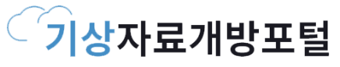
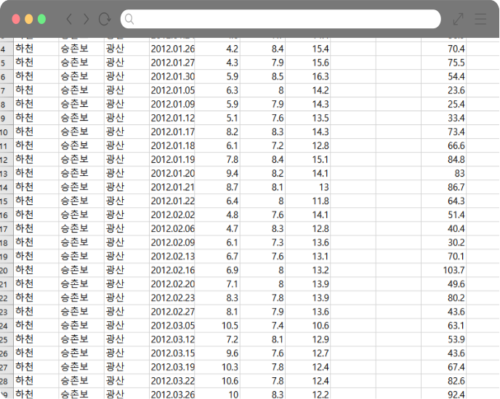
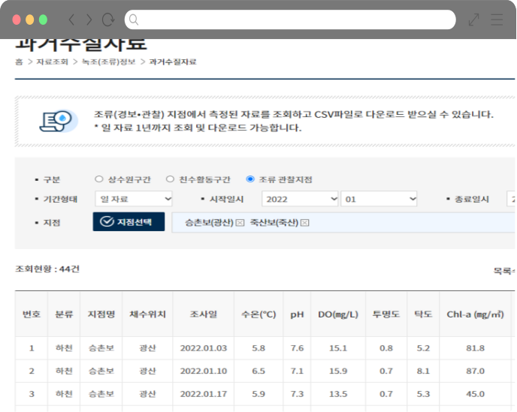
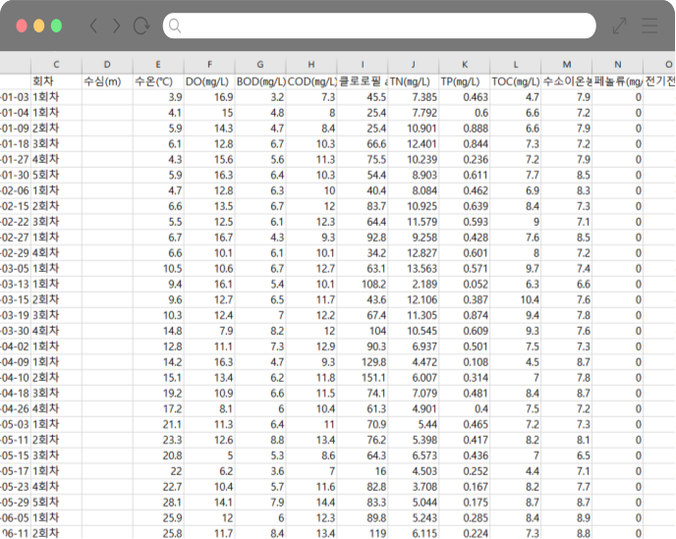
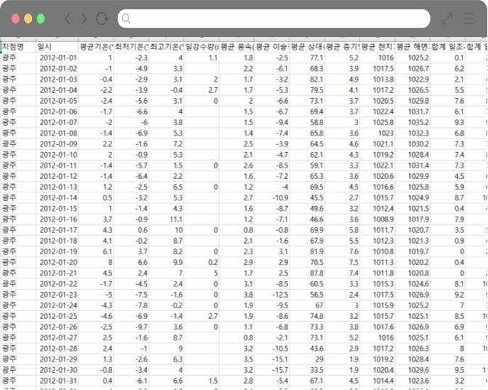
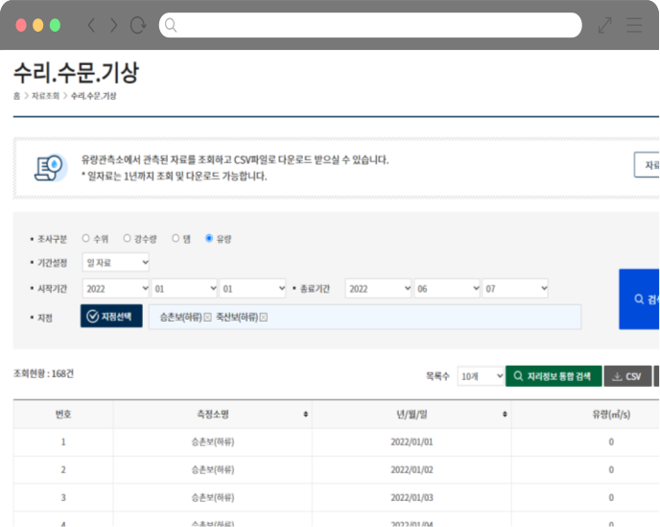
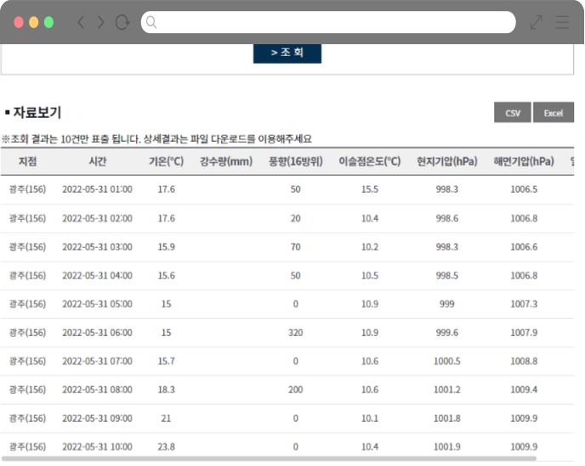
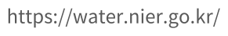
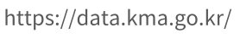

Notes:
6.
데이터를 수집하기 위해서
저희는 물환경정보시스템에서 수질 데이터
6-1.
조류 데이터를 수집하였으며
기상자료개방 포털에서 기상 데이터를 수집하였고
6-2.
다음과 같이 엑셀파일로 저장하였습니다.

Slide 6
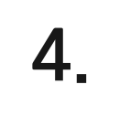
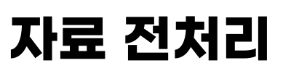
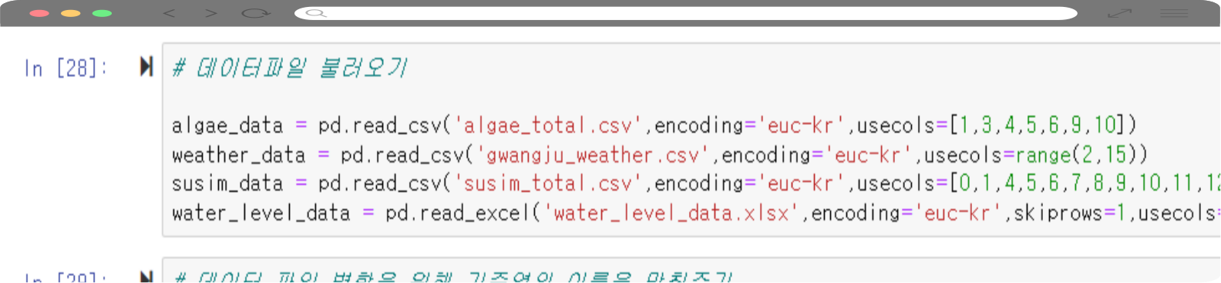
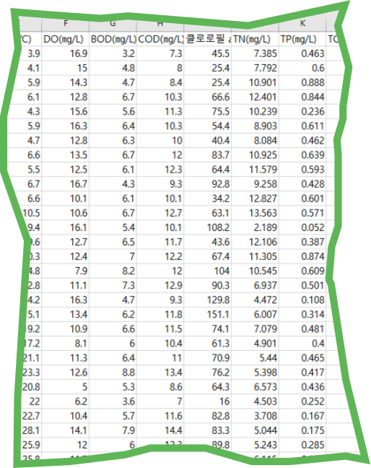


Notes:
7.
자료를 전처리하기 위해
7-1.
파이썬에서 csv파일을 불러왔고

Slide 7







Notes:
8.
데이터를 병합하려면 일치하는 속성이 있어야 하기 때문에 각 파일별로 동일한 속성이지만 형식과 이름이 다른부분을 맞춰주었습니다.
8-1.
확대된 부분과 같이 각 속성의 이름이 다르고 형식또한 다른 부분을 동일하게 일치시켰다고 생각하시면 됩니다.

Slide 8




Notes:
9.
이후 데이터를
9-1.
병합시켜 주었고
9-2.
총 데이터가 1230개의 행과 34개의 속성이 존재합니다.

Slide 9





Notes:
10.
병합한 데이터에 문제가 없는지 확인하기 위해
10-1.
결측값을 확인해 보았고
10-2.
일 강수량과 다른 여러 속성에 결측값이 많은걸 알 수 있었습니다.
일 강수량은 비가 오지 않은날이 결측값으로 되어 있어
값을 0으로 처리하였고
다른 속성은 전체 데이터의 절반가량이 결측값이기에
평균값으로 채우기 보다는 속성을 드랍하기로 결정하였습니다.

Slide 10



Notes:
11.
그래서 최종 데이터는 다음 화면과 같고
11-1.
1229개의 데이터와 19개 행으로 이루워져 있습니다.
이렇게 수집과 전처리한 데이터를 기반으로
자료를 분석해보았으며

Slide 11












Notes:
12.
다음과 같은 코드를 통해
12-1.
그래프를 그려 보았고
이 그래프를 통해
12-2.
년도별 녹조현황과 주로 발생하는 월에 대한 정보를
얻을 수 있었습니다.

Slide 12














Notes:
13.
또 다음과 같은 코드를 통해서
13-1.
이렇게 그래프를 완성했으며
13-2.
두 강의 남조류 숫자와 강수량에 대한 정보도
비교해볼 수 있었습니다.

Slide 13






Notes:
14.
또 이 그래프를 보면
14-1.
7~8월은 태풍으로 인해 평균 풍속이 올라가고
겨울에는 풍속이 낮은걸 알 수 있었고
일조량 같은경우는 장마기간에는 줄어드는걸 분석할 수 있었습니다.

Slide 14




Notes:
15.
또 이런 모양으로도 그래프를 만들어 보았는데요
15-1.
매년 마다 평균 기온이 비슷하다는걸 알 수 있었습니다.

Slide 15




Notes:
16.
저희는 분석 뿐만 아니라 딥러닝 까지 시도를 해보았꼬
16-1
다음과 같은 코드로 학습을 진행시킨 결과

Slide 16




Notes:
17.
400번 가량 학습을 진행할때 로스값이 많이 줄어드는걸
보았으며
17-1.
일부 구간을 제외하고는 이 데이터에 대해서는
어느정도 예측을 해주는 모습을 알 수 있었습니다.

Slide 17




Notes:
18.
또 딥러닝 중 순환신경망도 적용해 보았습니다.
18-1.
로스값은 앞의 신경망과 비슷한 유형을 보여주었고
18-2.
완벽하지는 않지만 순환신경망도 어느정도는 맞추는 모습을 보여주었습니다.
이제 두 모델에 새로운 데이터를 집어넣어 보았고

Slide 18







Notes:
19.
다음과 같은 그래프가 나왔습니다,
새로운 데이터에 대해서 값을 정확히 맞추지는 못하지만
등락추이는 어느정도 맞추는 모습을 볼 수 있었습니다.

Slide 19


Notes:
20.
감사합니다.

